Slide 1
static

Slide 2
ביחידה זו נלמד:
תכונות סטטיות
שיטות סטטיות
שימוש בתכונות סטטיות כקבועים
המחלקה java.lang.Math
המחלקה java.util.Random
המחלקה Arrays
enum

Slide 3
תכונות סטטיות
תכונת מופע (Instance Attribute)
עד כה ראינו שתכונה במחלקה משוכפלת עבור כל אובייקט הנוצר מהמחלקה
תכונת מחלקה (תכונה סטטית)
תכונה שיש עותק אחד שלה עבור כל האובייקטים מהמחלקה
כל האובייקטים מאותה מחלקה יכולים לקרוא ולשנות תכונה זו
למשל עבור תכונות שלא נרצה שיהיו שונות בין כל האובייקטים, אלא יהיו עם ערך זהה
דוגמאות:
מספר האובייקטים שנוצרו ממחלקה מסויימת
כל הסטודנטים שנוצרים רוצים לדעת מי הסטודנט המצטיין (זהה לכולם)
תכונה סטטית קיימת עוד לפני שנוצר אפילו אובייקט אחד מהמחלקה

Slide 4
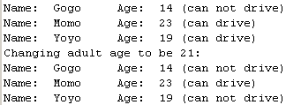

דוגמא: Person
משתנה סטטי,
מאותחל ל- 0
public class Person {
private static int licenseAge;
private string name;
private int age;
public Person(string name, int age) {
this.name = name;
this.age = age;
}
public void setLicenseAge(int age) {
licenseAge = age;
}
public string toString() {
string str = "";
str += "Name: " + name;
str += "\tAge: " + age + " (";
if (age < licenseAge)
str += “can not drive";
else
str += “can drive";
str += ")";
return str;
}
} // class Person
licenseAge =
name=“Gogo”
age=14
Person::licenseAge=0
Person::licenseAge=18
Person::licenseAge=21
public static void main(String[] args) {
Person p1 = new Person("Gogo", 14);
Person p2 = new Person("Momo", 23);
Person p3 = new Person("Yoyo", 19);
p1. setLicenseAge(18); // same as: p2. setLicenseAge (18);
System.out.println(p1.toString());
System.out.println(p2.toString());
System.out.println(p3.toString());
System.out.println("Changing adult age to be 21:");
p2.setLicenseAge(21); // same as: p3.setLicenseAge (21);
System.out.println(p1.toString());
System.out.println(p2.toString());
System.out.println(p3.toString());
} // main
licenseAge =
name=“Momo”
age=23
שימוש במשתנה הסטטי
licenseAge =
name=“Yoyo”
age=19

Slide 5
משתנה סטטי כקבוע במחלקה
יתכן ונרצה שהמשתנה יהיה קבוע, משמע שלא ניתן לשנותו
קבוע זה יהיה משותף לכל האובייקטים מטיפוס המחלקה ולכן נרצה שהוא יהיה חלק מהמחלקה (למשל ADULT_AGE)
מאחר וקבוע זה משותף לכל האובייקטים עליו להיות static
מאחר והוא קבוע ולא נרצה שישנו אותו נגדיר אותו כ- final
מאחר ולא ניתן לשנות את ערכו ניתן להגדיר קבוע זה כ- public
מאחר ומשתנה סטטי נוצר לפני יצירת אפילו אובייקט אחד, והוא public ניתן לגשת אליו רק עם שם המחלקה
מקובל להגדיר קבועים באותיות גדולות (ראו המלצה זו כמחייבת!)

Slide 6
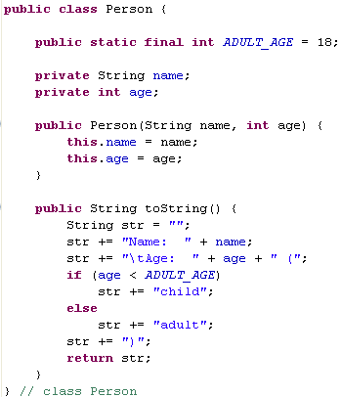
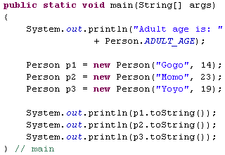

דוגמא למשתנה סטטי כקבוע במחלקה

Slide 7

יצירת ID אוטומטי
static void main(String[] args) {
Person p1 = new Person("Gogo", 14);
System.out.println(
+ “ persons have been created”);
Person p2 = new Person("Momo", 23);
System.out.println(
+ “ persons have been created“);
System.out.println(p1.toString());
System.out.println(p2.toString());
System.out.println(p2.getNumOfPersons()
+ “ persons have been created“);
} // main
p1.getNumOfPersons()
public class Person {
private static int counter;
private string name;
private int age;
private int id;
public Person(string name, int age) {
this.name = name;
this.age = age;
id =
}
public int getNumOfPersons() {
return counter;
}
public string toString() {
string str = "";
str += "Id: " + id;
str += "\tName: " + name;
str += "\tAge: " + age;
return str;
}
} // class Person
p1.getNumOfPersons()
“Gogo” 14
“Momo” 23
Person::counter=0
Person::counter=1
++counter;
Person::counter=2
counter =
name = ?
age = ?
id = ?
counter =
name = “Momo”
age = ?
id = ?
counter =
name = “Momo”
age = 23
id = ?
counter =
name = “Momo”
age = 23
id = 2
counter =
name =“Gogo”
age =?
id =?
counter =
name =“Gogo”
age =14
id =?
counter =
name =“Gogo”
age =14
id =1
counter =
name = ?
age = ?
id = ?

Slide 8
שיטות סטטיות
שיטה סטטית היא שיטה הנכתבת בתוך מחלקה, אך אין צורך לייצר אובייקט על מנת להפעיל אותה
נכתוב שיטה כסטטית במקרה בו אינה מתבססת על נתוניו של אובייקט מסוים, אך קשורה לוגית למחלקה
שיטה סטטית יכולה לגשת למשתנים סטטיים, אך לא למשתנים רגילים (משתני מופע)
שיטה רגילה יכולה לגשת למשתנים סטטיים
קריאה לשיטה מתבצעת באמצעות שם המחלקה
היתרון: ניתן לקרוא לשיטה עוד לפני שנוצר אפילו אובייקט אחד

Slide 9
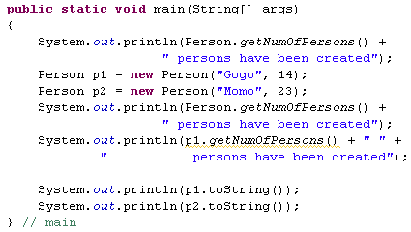
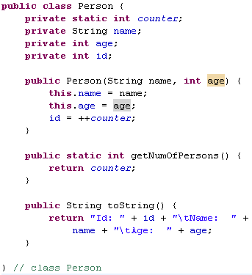

דוגמא: החזרת מספר האנשים שנוצרו
קריאה לשיטה הסטטית בעזרת שם המחלקה
קריאה לשיטה הסטטית בעזרת אובייקט
שיטה סטטית

Slide 10
מחלקות הנותנות שירותים
ישנן מחלקות שרק נותנות שירותים, כלומר יש להן אוסף שיטות ללא תכונות
במחלקה כזו כל השיטות הן סטטיות, שכן אם אין תכונות, אין משמעות לאובייקט
יתכן ומחלקה זו גם תכיל אוסף של קבועים
למשל, המחלקה Math

Slide 11
תרגיל 1: המחלקה Clock
כתוב את המחלקה Clock שנתוניה הם שעה ודקות
הגדר במחלקה את הקבועים 24 ו- 60 עבור מספר השעות המקסימלי ביום ובשעה בהתאמה
הוסף את התכונה format אשר תעיד האם יש להציג את השעון בפורמט של 12 או 24 שעות. נתון זה יהיה משותף לכל האובייקטים מהמחלקה
כתוב בנאי המקבל את כל הנתונים הרלוונטים לאובייקט ספציפי (חישבו אילו תכונות עליו לקבל) ובנאי העתקה
כתוב שיטות set ו- get (אילו מהן יהיו static?)
כתוב את המתודה toString שתחזיר מחרוזת עם נתוני האובייקט בפורמט המתאים בהתאם לערך התכונה format
כתוב main הבודק את המחלקה

